Slide 1





The .sln for everything.
por Giordano Lins

Slide 2

O Microsoft Visual Studio 2015 é a nova versão do ambiente integrado de desenvolvimento (IDE) da Microsoft para a construção de aplicações modernas e de alta qualidade para diversas plataformas, como o Windows, a web, nuvens e dispositivos móveis.

Slide 3



Foco no aumento da produtividade do desenvolvedor
Melhoramentos no editor de códigos e nas ferramentas de depuração
Integração com a plataforma Azure
Integração com as contas da Microsoft

Slide 4
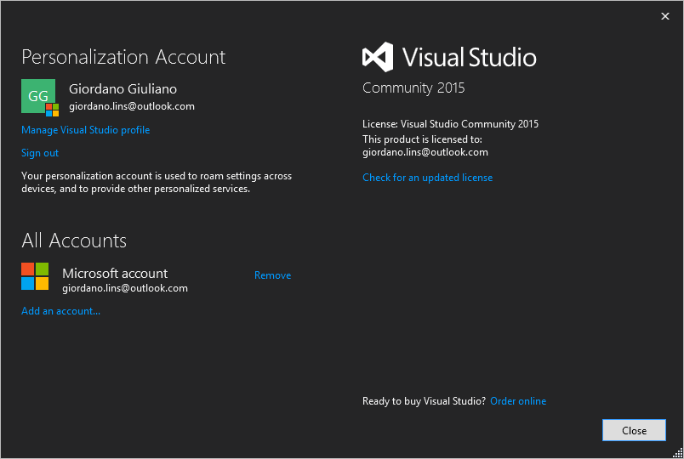


Experiência de Gerenciamento de Contas
Contas separadas para desenvolvimento e para testes
Contas separadas para casa e para o trabalho
Contas separadas para vários desenvolvedores trabalhando na mesma estação

Slide 5
Shared Projects
Compartilhamento de código, assets e recursos, como por exemplo (mas não limitado somente a) imagens e templates XAML.
Tecnicamente são exatamente como linked files para os projetos que os referenciam. Não focam em nenhum subset específico do .NET e não produzem bibliodecas .dll. Por baixo, o MSBuild executa as mesmas regras aplicadas aos arquivos "linkados".

Slide 6
Shared Projects
Console Applications, Windows Forms e Windows Presentation Foundation
Apps Windows Store 8.1 e Windows Phone 8.1
Apps Windows Phone 8.0/8.1 Silverlight
Portable Class Libraries
Notes:
Mostrar Exemplo

Slide 7

Melhoramentos no Editor de Código

Slide 8

Touch Gestures
Toque duplo em um identificador para selecioná-lo
Pressionar a tela para abrir o menu de contexto
Tocar na margem do editor para selecionar a linha desejada
"Pinch & Zoom" para ampliar/reduzir o zoom da tela

Slide 9

ToolTips Coloridos
O editor automaticamente cria regiões para diversas estruturas da linguagem selecionada, como (mas não limitado a) definições de classes, definições de estruturas e corpo de métodos. A experiência de pré-visualização desses trechos contraídos foi melhorada na edição 2015.
Notes:
Começou na versão 2013 mas era P&B

Slide 10
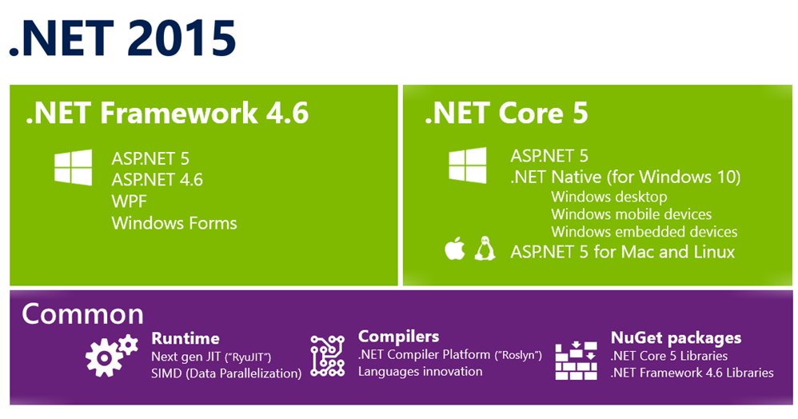
Notes:
Lançamento do .NET Framework 4.6
Compiladores de código gerenciado completamente re-escritos
Liberados como projetos Open Source
Incorporados à .NET Compiler Platform (conhecida como Projeto Roslyn)

Slide 11
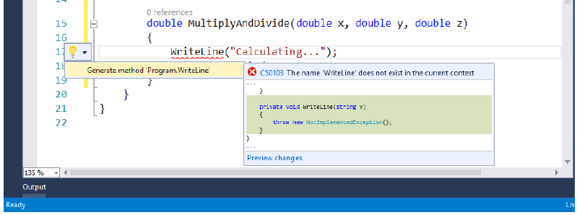

Quick Actions
Melhor integração do compilador com o editor de códigos
Análise estática de código em tempo real
Eliminação de código redundante
Procura e correção de erros (ao digitar)
Refatoração de código
Notes:
[exemplo using directives]
[aplicar no arquivo | projeto | solução]

Slide 12

Refatoração
Inline Rename
Inline Local Variable
Introduce Local

Slide 13
Melhoramentos do Editor XAML
Peek Definition

Slide 14
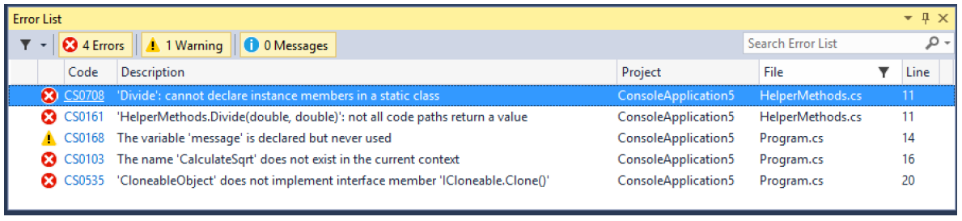
Revisão da Lista de Erros
Removido o limite de 100 mensagens
Adição de links para os códigos de erro do compilador

Slide 15
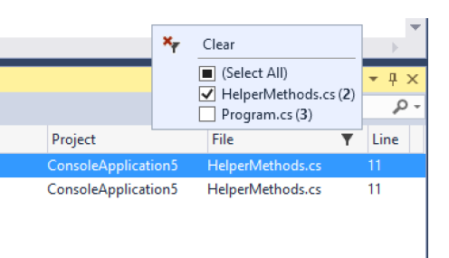
Revisão da Lista de Erros
Filtros

Slide 16

Melhoramentos na Depuração

Slide 17

Suporte para depuração de expressões lambda
Imediate window
Notes:
[exemplo]

Slide 18
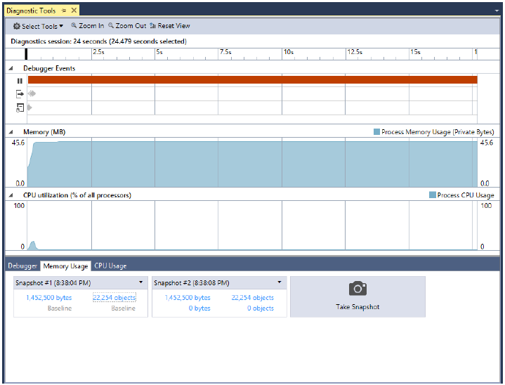
Ferramentas de Diagnóstico
Notes:
Versão Enterprise

Slide 19


Configurações de Breakpoint
Notes:
[exemplo]

Slide 20
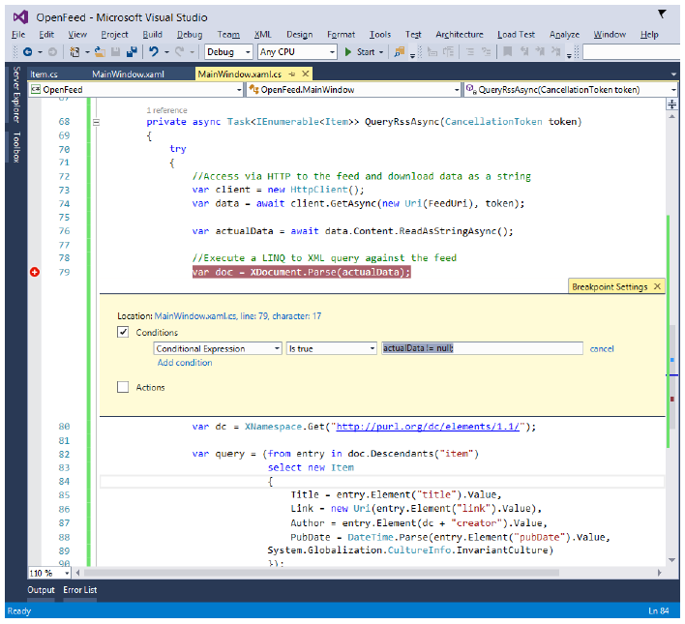

Slide 21
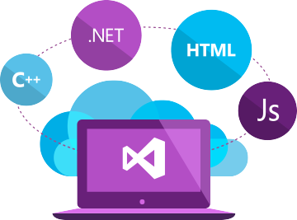
Gerenciamento de Pacotes com o NuGet
Notes:
[exemplo]

Slide 22

ASP.NET 5 Core Project Templates

Slide 23


Desenvolvimento Mobile
Apps para Windows Phone 8 e 8.1 usando XAML e C#/VB
Universal Windows Apps usando XAML e C# (VB com algumas alterações)
Apps para Windows 8 e 8.1 usando as bibliotecas WinJS (HTML5/JavaSCript)
Apps para Windows Phone 8 e 8.1 usando as bibliotecas WinJS

Slide 24
Desenvolvimento Mobile
Universal Windows Apps usando as bibliotecas WinJS
Apps multi-plataforma para Windows, Windows Phone, Android e iOS usando C#/F# e XAML (instalando as extensões e ferramentas do Xamarin)
Apps multi-plataforma para Windows, Windows Phone, Android e iOS usando as ferramentas integradas do VS para a plataforma Apache Cordova

Slide 25

Integração com o Git

Slide 26


